Slide 1
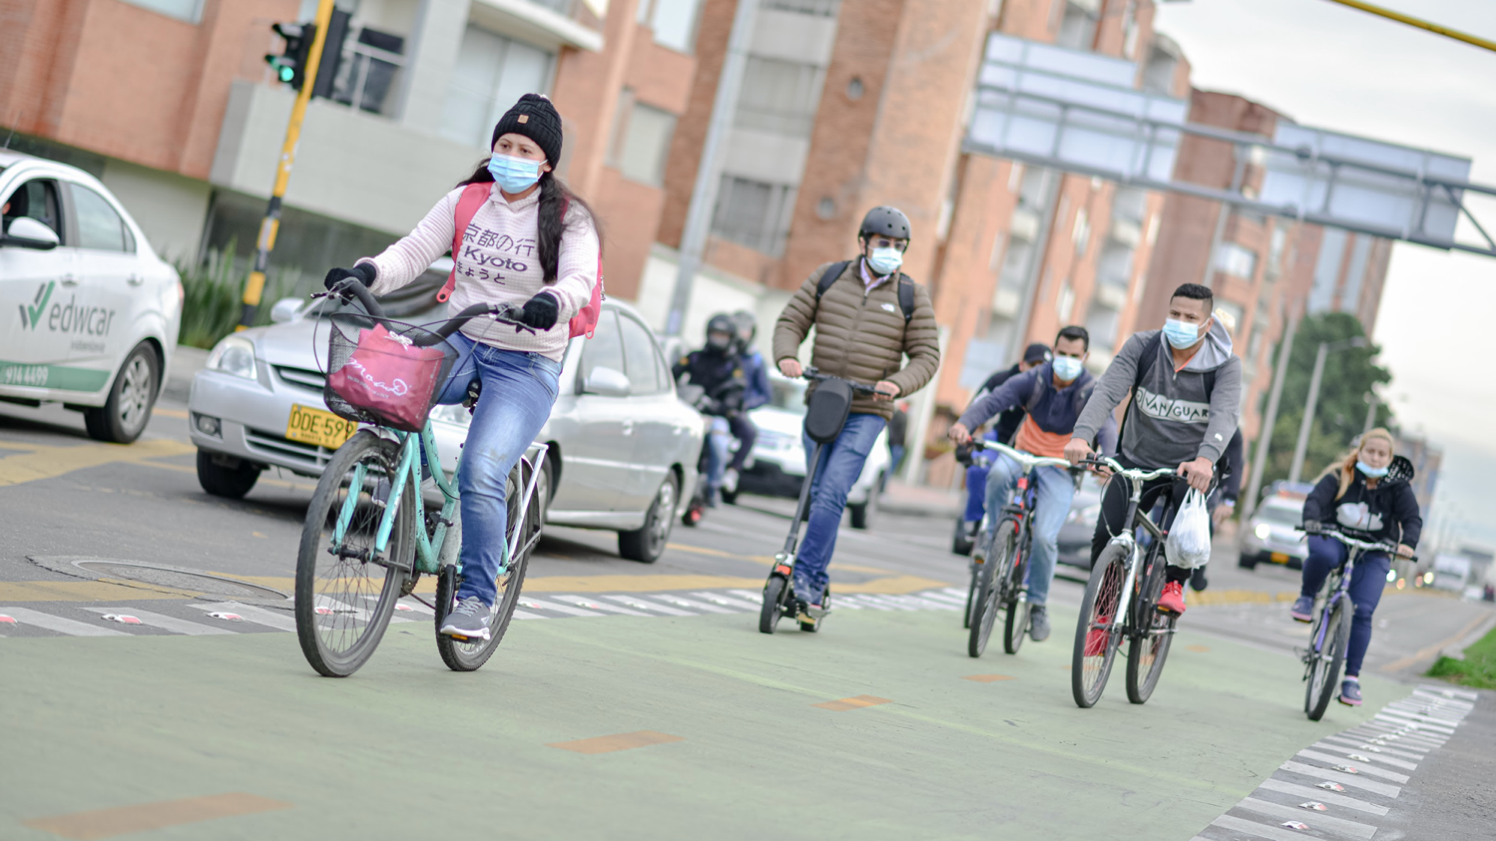
PARAMETROS DE MODELACIÓN
Abril de 2022

Slide 2
Contenido
1
El Equipo
2
¿Para qué el grupo de modelación?
3
Proceso Modelación / Algunos de nuestros proyectos
Notes:
Preguntas que intenta reso9lver cada etapa

Slide 3
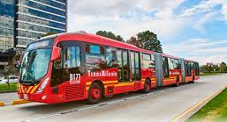
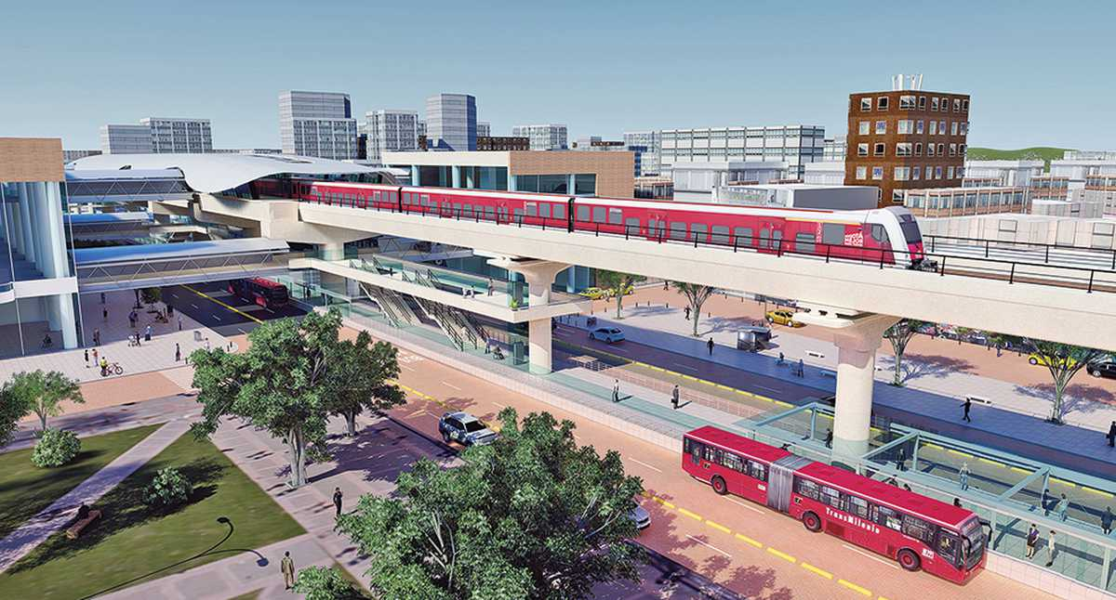
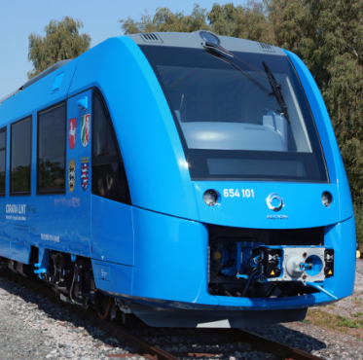
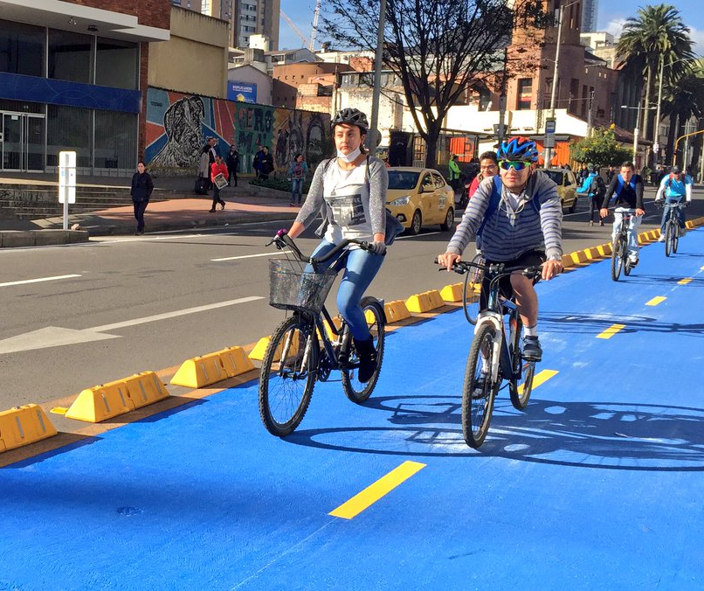
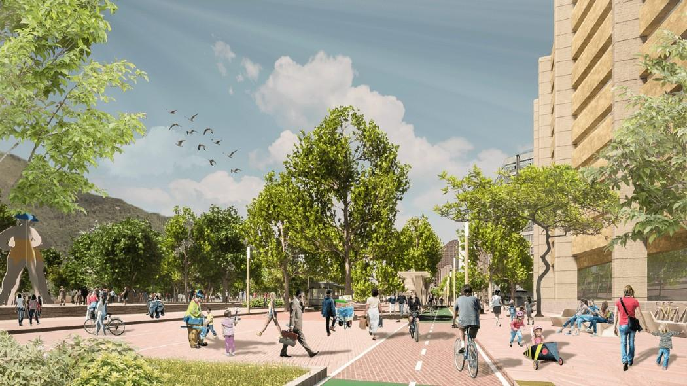
¿Qué hacemos?
Notes:
Evolución en consultorías y estudios de proyectos estratégicos

Slide 4
¿Para que el grupo de modelación?
¿Cómo tomar la mejor decisión a partir de la información disponible?
¿Qué solución hay para X problema?
¿Cómo minimizar los impactos de la implementación de Y medida?
¿Qué podemos esperar si se implementa Z política de movilidad?
Modelos de microsimulación
Modelos de mesosimulación
Modelos de macrosimulación
Análisis de sensibilidad
Evaluación de alternativas
Estimación de impactos
Análisis de datos

Slide 5
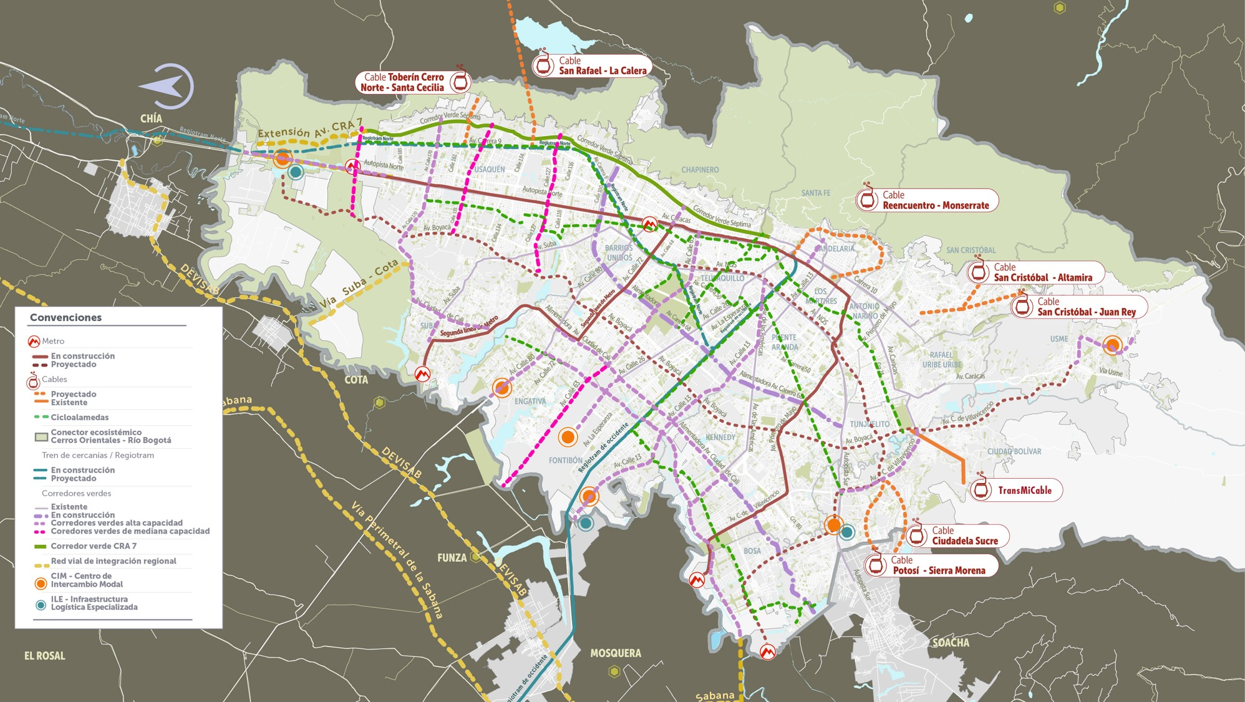
Visión de Ciudad

Slide 6
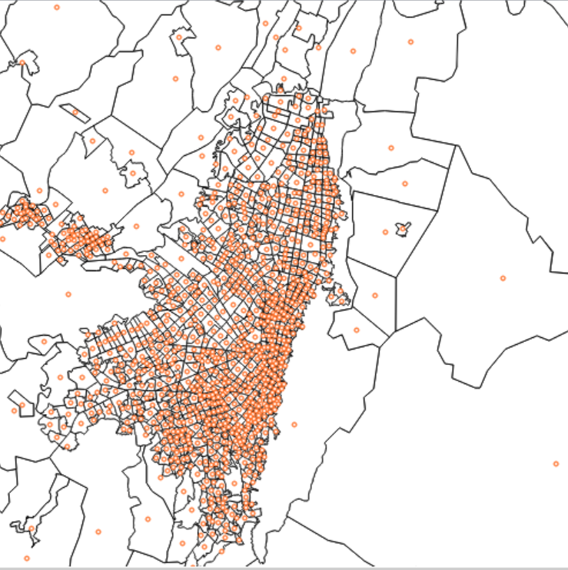
Proceso Modelación / Algunos de nuestros proyectos
ALCANCE
Definición Zona de Influencia.
Nivel de modelación: Microsimulación, Mesosimulación o Macrosimulación.
Escenarios de modelación.
Indicadores de resultado planteados.
Procesos de simulación: Se deberá definir qué proceso de simulación se aplicará dependiendo del nivel:
Microsimulación o Mesosimulación: Asignación dinámica o estática.
Macrosimulación: Uso del modelo de cuatro pasos completo (Generación y atracción, distribución, elección modal y asignación) o solo asignación.
Periodo a modelar (pico o valle, por la mañana o por la tarde, en día típico hábil o no hábil).
Medios a modelar: Motorizados (Camiones, buses (TPC, SITP, Intermunicipal), trenes, autos, motos y taxis) o no motorizados (Bicicletas y peatones).
Red del Modelo

Slide 7
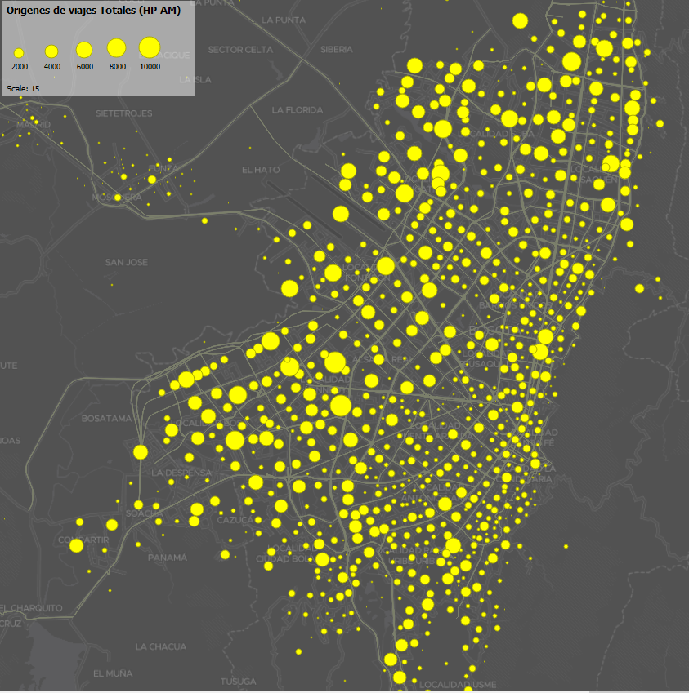
Proceso Modelación / Algunos de nuestros proyectos
2, TOMA DE INFORMACIÓN:
Recopilación y análisis de información secundaria.
Identificación de puntos críticos y/o de toma de información.
Programación de toma de información primaria (volúmenes motorizados y no motorizados, velocidades).
Procesamiento de información recopilada.
Definir HMD (am, pm), días a modelar (típico, atípico) y plano de carga si se requiere.
Viajes en la Ciudad en Hora Pico

Slide 8
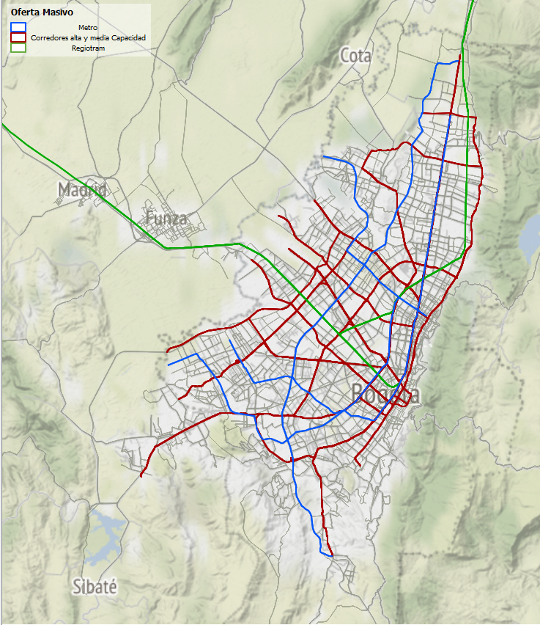
Análisis de beneficios espacialmente
Proceso Modelación / Algunos de nuestros proyectos
3, CONSTRUCCIÓN MODELO:
Oferta:
Vías a simular: Geometría, número de carriles, anchos, giros permitidos, velocidades y capacidad.
Rutas de transporte público: Trazados, frecuencias, tiempos de parada y si aplica, ocupación.
Paraderos: Número de cajones para Microsimulación.
Puntos de detención de transporte público provisional, taxis o intermunicipales, en los casos en los que se requiera y parqueo en vía.
Dispositivos de control. En el caso de Microsimulación y Mesosimulación: Semáforos (planeamientos) y reductores de velocidad.
Oferta de transporte público y privado proyectada para los escenarios futuros.
Red de Transporte a Largo Plazo 2035

Slide 9
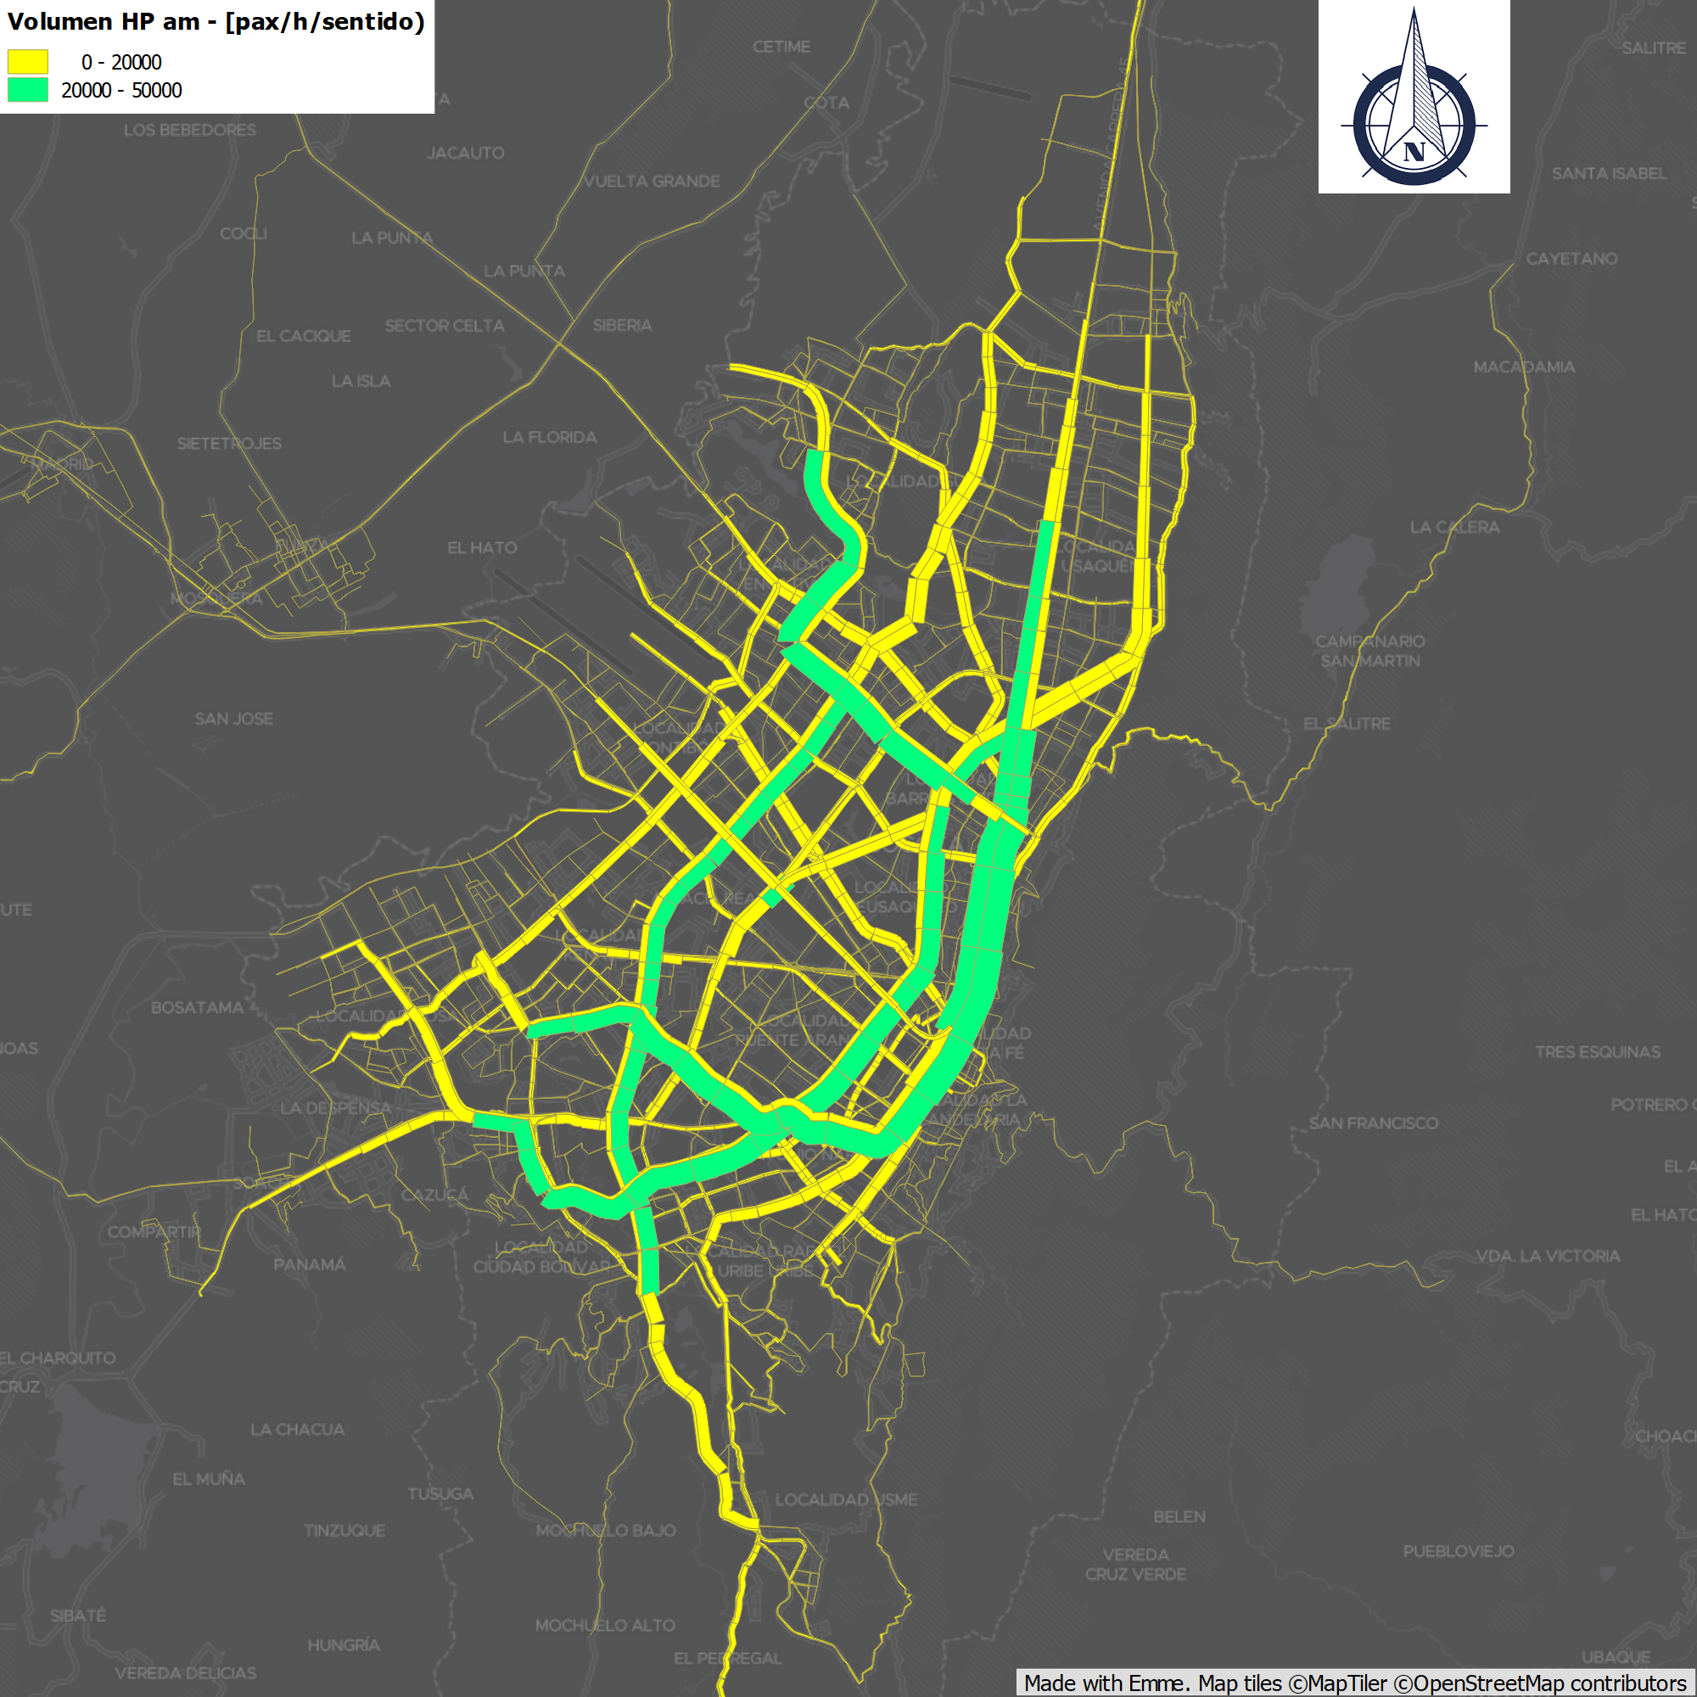
Análisis de beneficios espacialmente
Proceso Modelación / Algunos de nuestros proyectos
3, CONSTRUCCIÓN MODELO:
Demanda:
Vectores de Población y usos del suelo.
Matrices por origen-destino de viajes por tipología vehicular (Auto, moto, taxi, camión, transporte público).
En el caso de asignación estática para Microsimulación, se debe revisar la definición de rutas de decisión desagregadas por tipo de vehículo y el balanceo previo (plano de carga) de los volúmenes vehiculares en la red por clasificación vehicular.
Flujos peatonales o de ciclistas cuando aplique.
Demanda de transporte público, privado y no motorizado proyectada para los escenarios futuros, debidamente sustentados.
Pasajeros/hora/sentido por proyecto

Slide 10
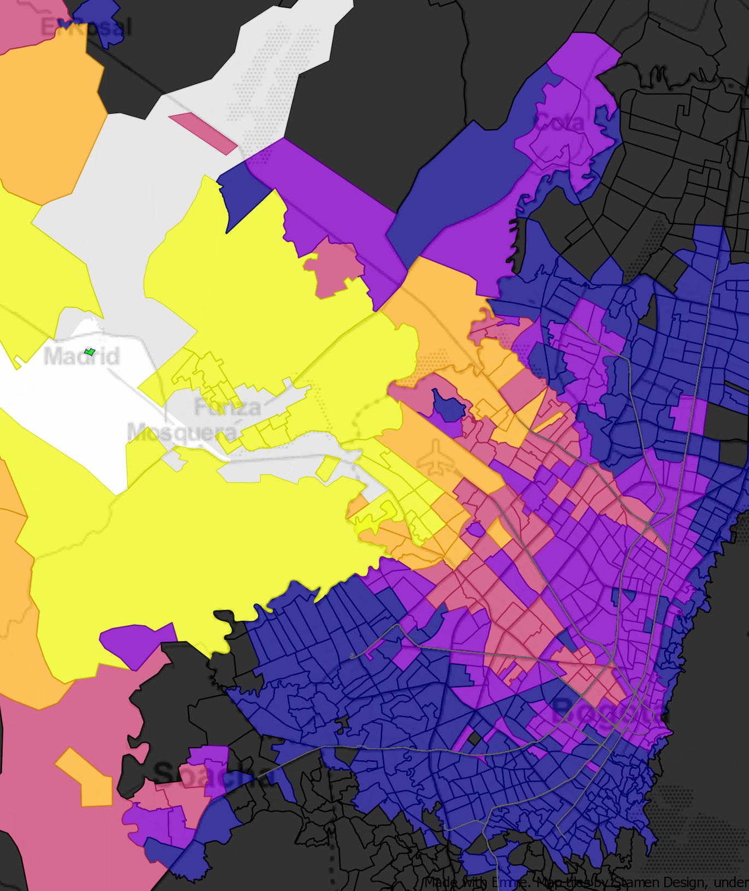
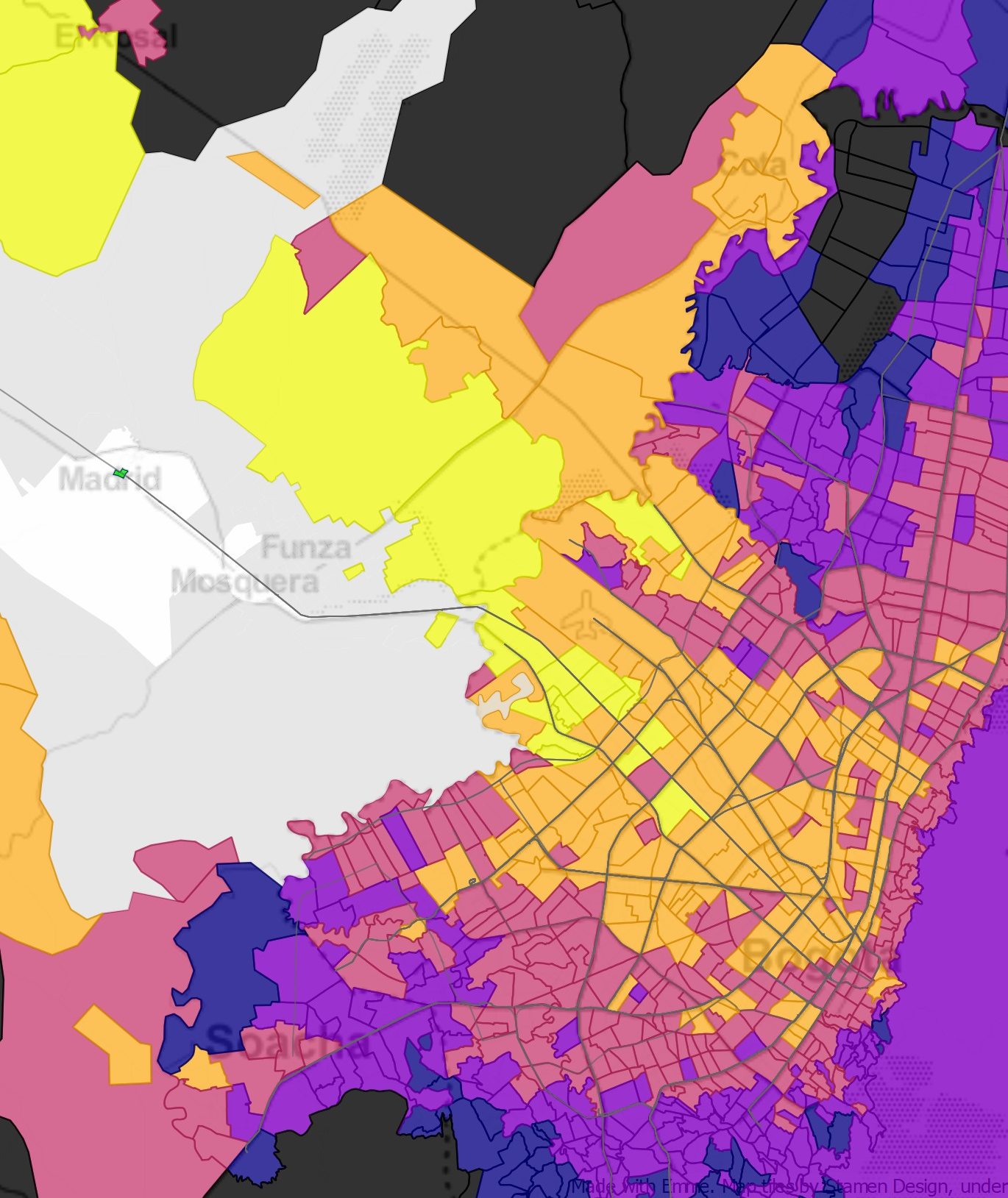
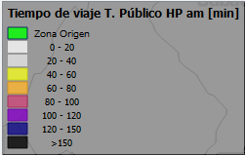
Proceso Modelación / Algunos de nuestros proyectos
Oferta Actual
Largo Plazo 2035
4, COMPORTAMIENTOS:
Microsimulación y Mesosimulación: Velocidad a flujo libre, zonas de conflicto, “driving behaviors”, en especial motos, restricciones vehiculares y parqueo en vía.
Macrosimulación: Forma funcional de las funciones flujo demora, velocidad a flujo libre, funciones de impedancia en nodos y giros, restricción de modos en los links, tarifas, valores del tiempo, parámetros de las funciones de utilidad, penalidades en las transferencias, entre otros.
Tiempo de viaje por Corte temporal del POT, desde el occidente de la Ciudad (Madrid).
(Disminuye hasta 40%)

Slide 11
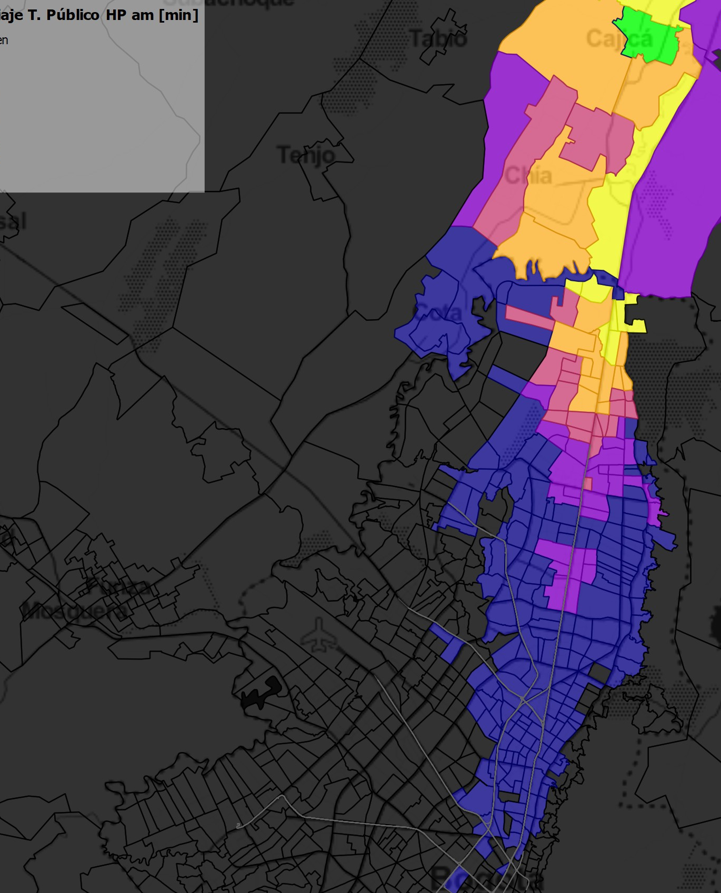
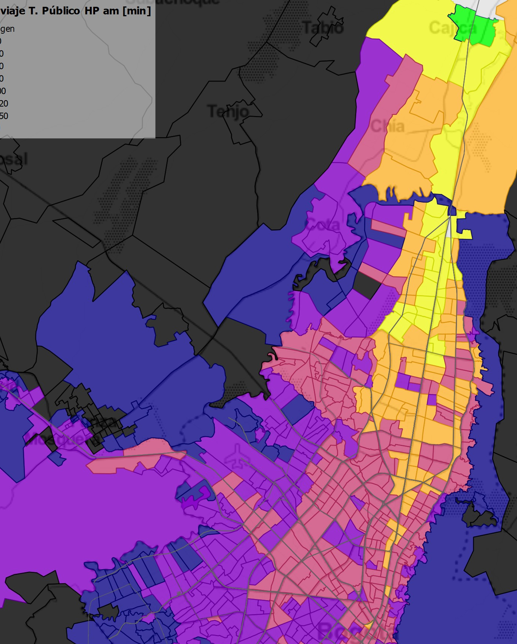
Proceso Modelación / Algunos de nuestros proyectos
Oferta Actual
Largo Plazo 2035
5, CALIBRACIÓN DEL MODELO:
Parámetros de convergencia.
Estadístico GEH: Cálculo de certidumbre de un modelo de simulación.
Volúmenes vehiculares por tipo.
Velocidades y tiempos de recorrido.
Tiempo de viaje por Corte temporal del POT, desde el Norte de la Ciudad (Cajica).
(Disminuye hasta 47%)

Slide 12
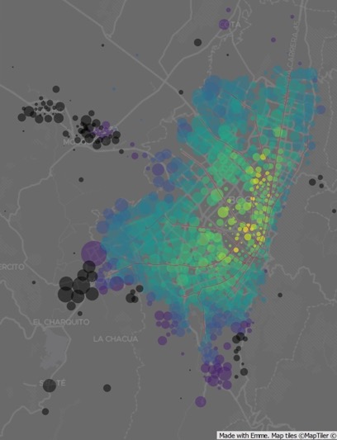
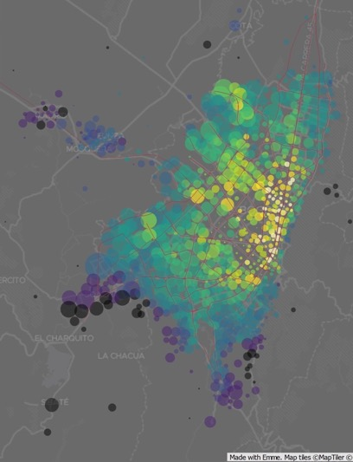
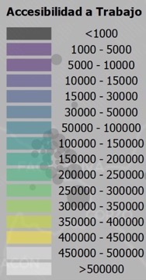
Proceso Modelación / Algunos de nuestros proyectos
ANALISIS DE RESULTADOS:
Demoras, colas, tiempos de viaje, Niveles de Servicio y velocidades.
Relaciones volumen - capacidad, vehículos - km, abordajes, cargas máximas.
Indicadores de evaluación (histogramas y/o diagramas de barras, y/o mapas de carga y/o mapas de calor. entre otros), de la situación base y sin proyecto vs los escenarios evaluados con proyecto.
Oferta Actual
Largo Plazo 2035
ACCESIBILIDAD, PUESTOS DE TRABAJO (M^2) - VIAJES MENORES A 50 MIN
Notes:
Objetivos de largo plazo asociados a la movilidad
Revitalizar la ciudad a través de intervenciones y proyectos de calidad
Promover el dinamismo, la reactivación económica y la creación de empleo.
Reducir los desequilibrios y desigualdades para un territorio más solidario y cuidador.

Slide 13
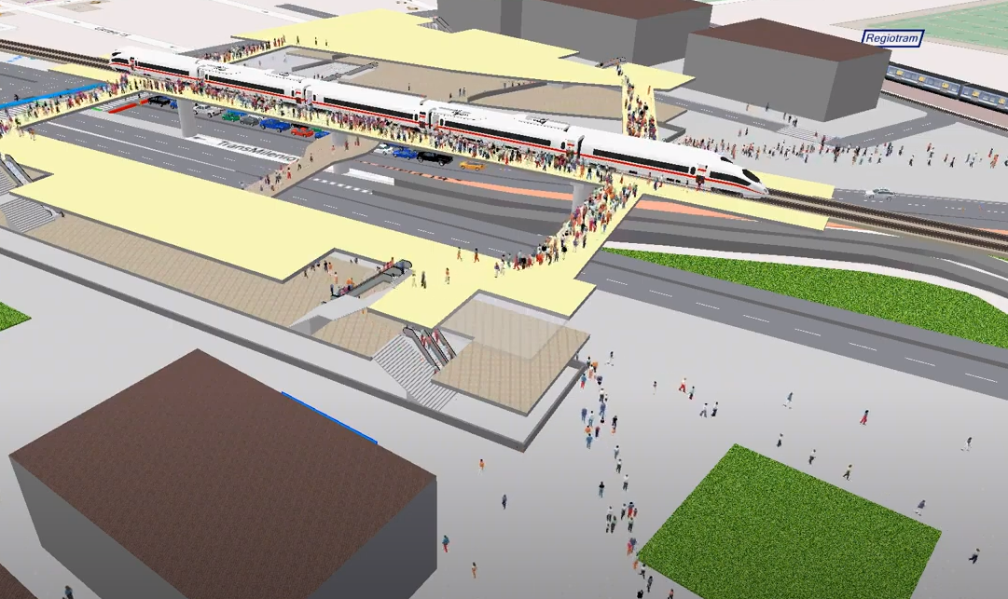
Proceso Modelación / Algunos de nuestros proyectos
ANALISIS DE RESULTADOS:
Demoras, colas, tiempos de viaje, Niveles de Servicio y velocidades.
Relaciones volumen - capacidad, vehículos - km, abordajes, cargas máximas.
Indicadores de evaluación (histogramas y/o diagramas de barras, y/o mapas de carga y/o mapas de calor. entre otros), de la situación base y sin proyecto vs los escenarios evaluados con proyecto.
https://www.youtube.com/watch?v=Y1zP2iDGQ7A

Slide 14
¿Hacia dónde vamos?
Estandarizar los procesos de modelación:
Guía de Elaboración de Modelos.
Modelos base de Micro simulación VISSIM
Modelo de 4 Etapas. (Vectores de Población y usos, modelo de motorización, scripts de modelos de 4 etapas, matrices de viajes, oferta de transporte público y privado proyectada).
Incorporar Información base a nuestros modelos de manera mas eficiente (Aprovechamiento de nuevas fuentes de Información):
Matrices de viajes del SITP. A través de validaciones del sistema.
Información de GPS de las rutas del SITP. (tiempos de ciclo, velocidades en corredores, trazados, tipologías etc).
Aforos vehiculares de Cámaras Salvavidas, sensores de piso.
Velocidades de Waze y Bitcarrier.
Diseño de nuevos indicadores de evaluación de proyectos:
Accesibilidad a oportunidades laborales, educativas y de salud.
Evaluación de probabilidades de siniestros a través de trayectorias y entrecruzamientos por medio de herramientas de micro simulación.

Slide 15
Gracias

